Slide 1

BÁO CÁO THỰC HÀNH
Công nghệ mới trong phát triển ứng dụng CNTT
Đề tài: Xây dựng website quản lý thông tin bệnh nhân Covid áp dụng nghiên cứu công nghệ bảo mật .
Giáo viên hướng dẫn:
Thầy Võ Ngọc Tấn Phước
Sinh viên :
Lê Hoàng Khánh 19468711
Nguyễn Duy Hải 19475461

Slide 2
Giới thiệu
Ngày nay, việc ứng dụng công nghệ thông tin và tin học hóa được xem là một trong những yếu tố mang tính quyết định trong mọi hoạt động đời sống bên cạnh đó còn có những kẻ xấu muốn kiếm lợi từ thông tin cá nhân của người khác. Cho nên, nhóm chúng em đã xây dựng website quản lý thông tin bệnh nhân COVID-19 áp dụng nghiên cứu công nghệ bảo mật .

Slide 3
Mục đích
Mục đích của dự án là hỗ trợ các bệnh nhân trong việc khai báo và quản lý thông tin khi mắc COVID-19. Bên cạnh đó là việc bảo mật thông tin cá nhân của bệnh nhân bằng cách áp dụng các công nghệ bảo mật vào website.

Slide 4
Các công nghệ được áp dụng
01
02
03
04
PHP
SQL INJECTION
FILE INCLUSION
XSS

Slide 5
01
Phân tích thiết kế hệ thống

Slide 6
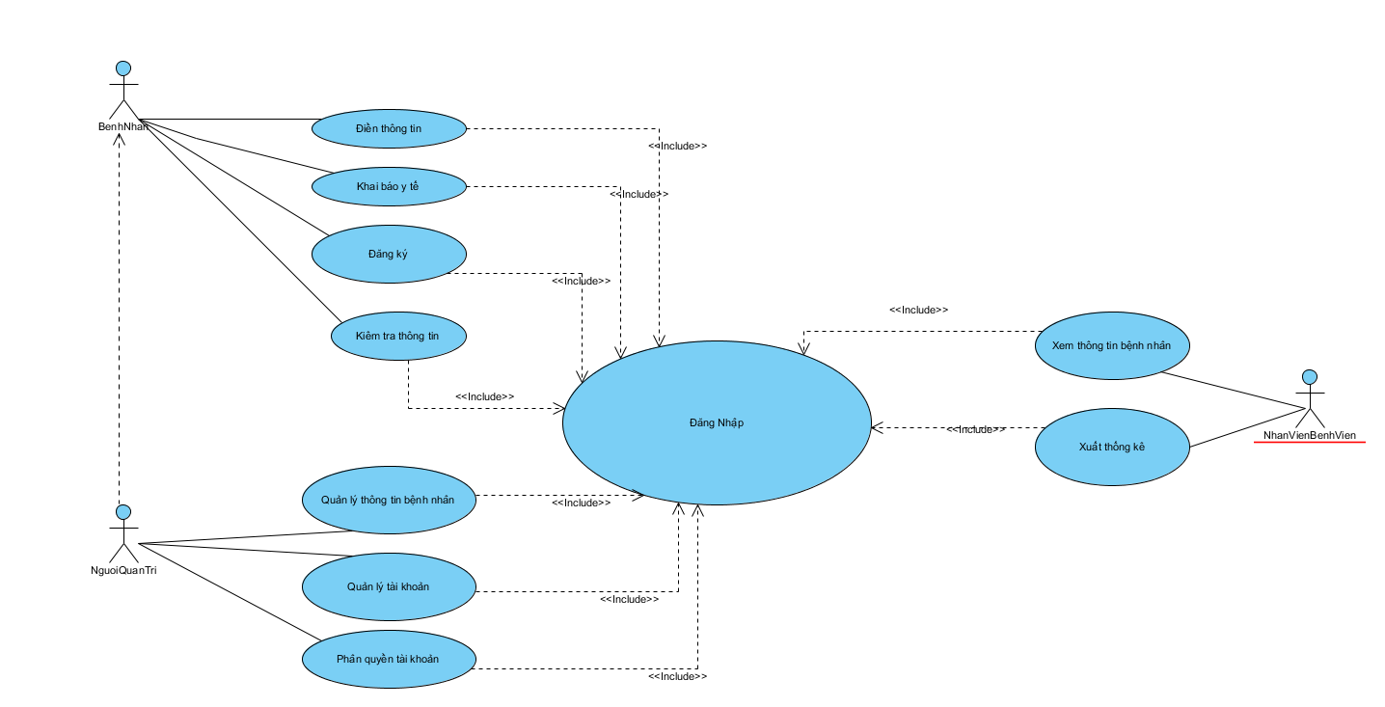
Sơ đồ usecase của hệ thống

Slide 7
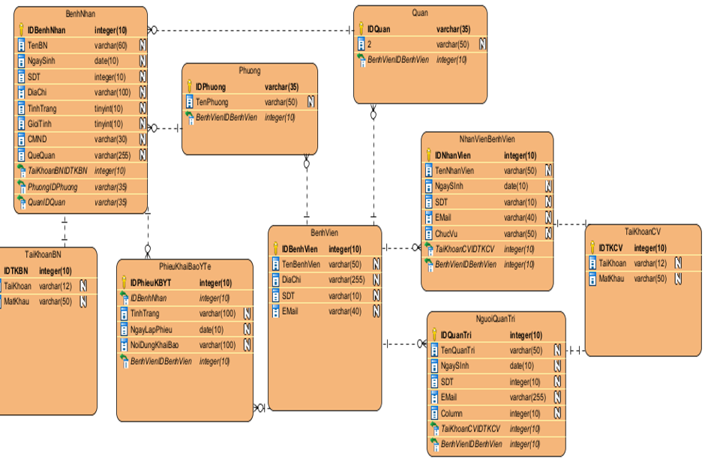
Mô hình ERD của hệ thống

Slide 8
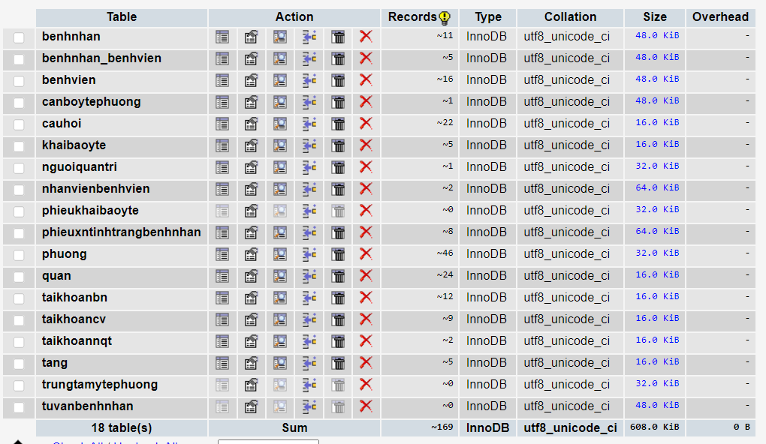
Cơ sở dữ liệu của hệ thống

Slide 9
02
Hiện thực hệ thống

Slide 10
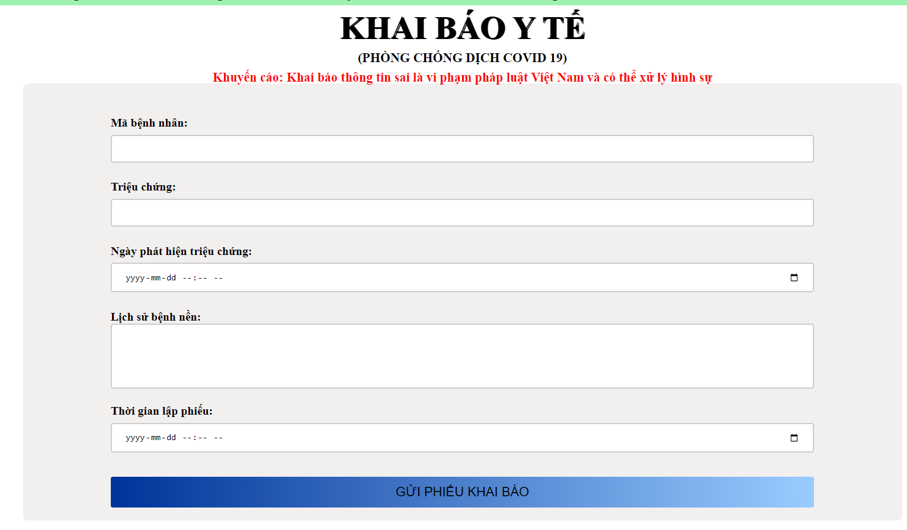
Khai báo y tế

Slide 11
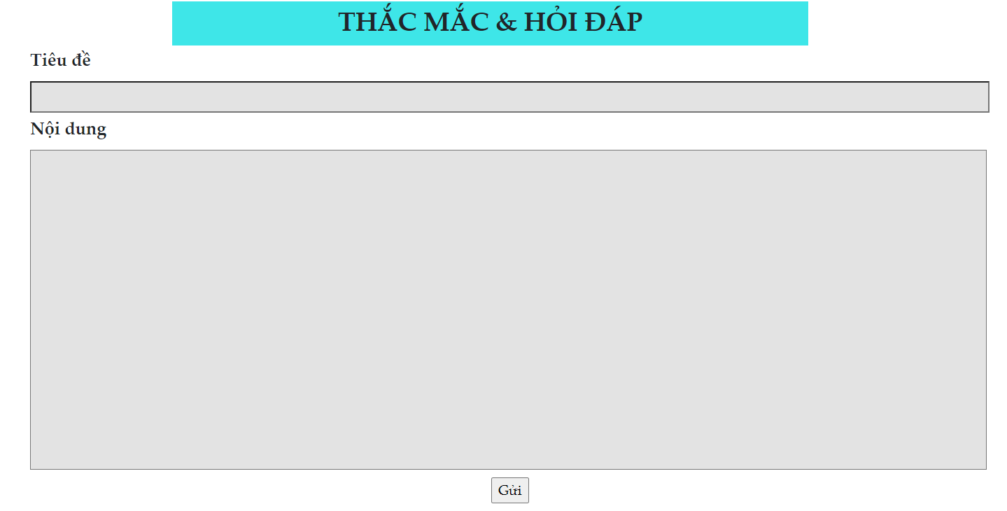
Gửi thắc mắc và hỏi đáp

Slide 12
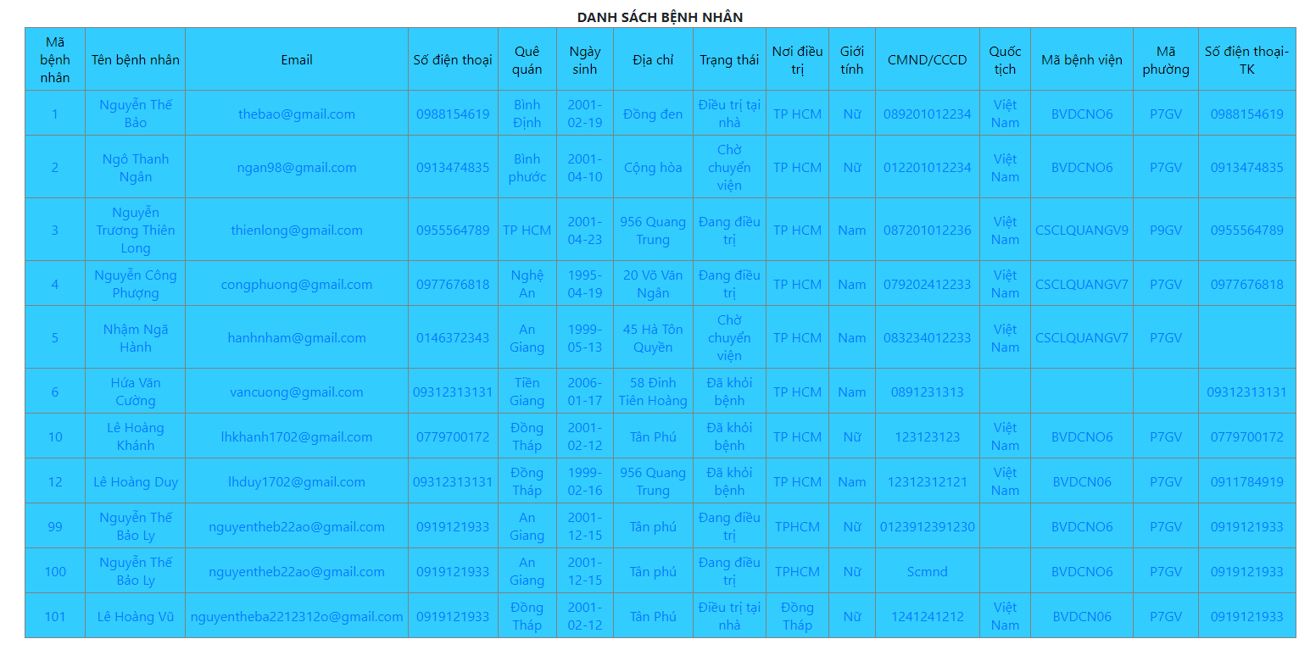
Quản lý thông tin bệnh nhân dành cho nhân viên bệnh viện

Slide 13
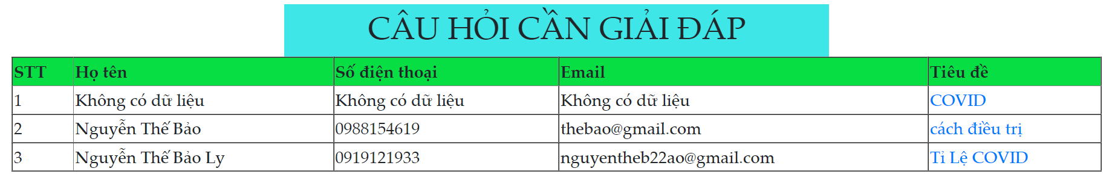
Giải đáp câu hỏi của bệnh nhân

Slide 14
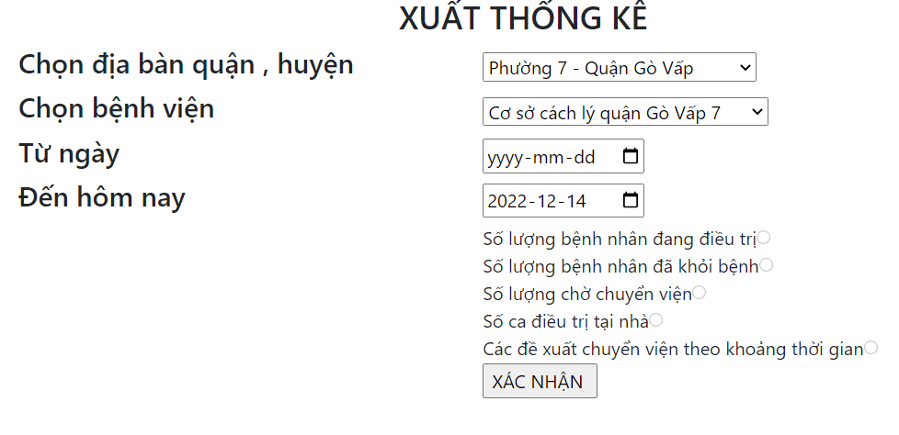
Thống kê số lượng bệnh nhân

Slide 15
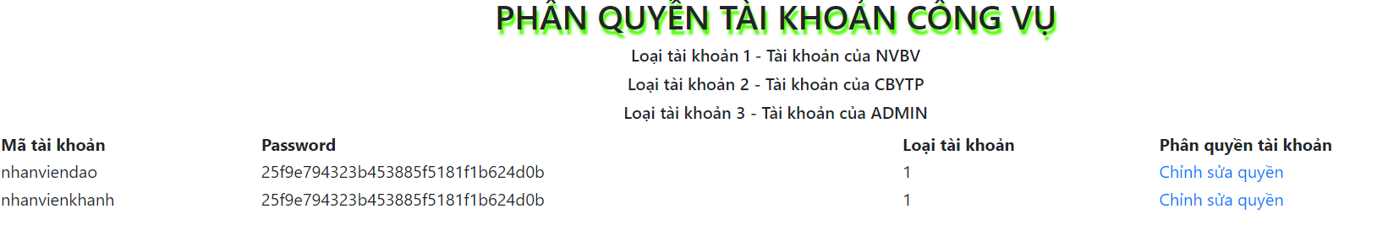
Phân quyền cho các tài khoản

Slide 16
03
Các lỗ hỏng bảo mật nghiên cứu

Slide 17
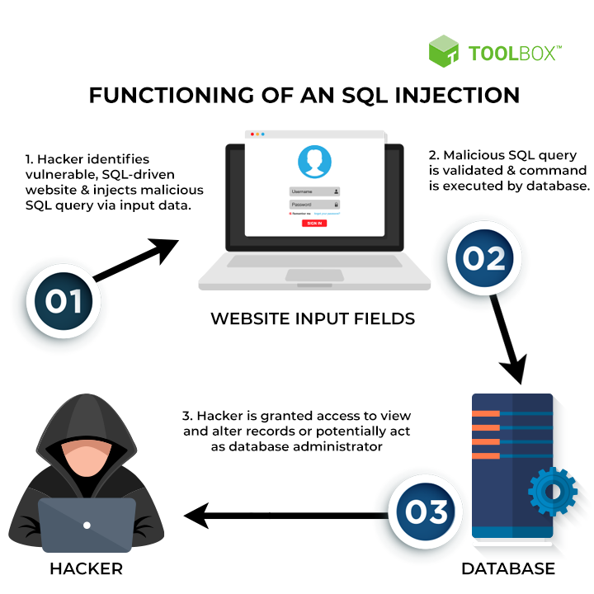
SQL Injection
SQL injection là một kỹ thuật cho phép những kẻ tấn công lợi dụng lỗ hổng của việc kiểm tra dữ liệu đầu vào trong các ứng dụng web và các thông báo lỗi của hệ quản trị cơ sở dữ liệu trả về để inject (tiêm vào) và thi hành các câu lệnh SQL bất hợp pháp

Slide 18
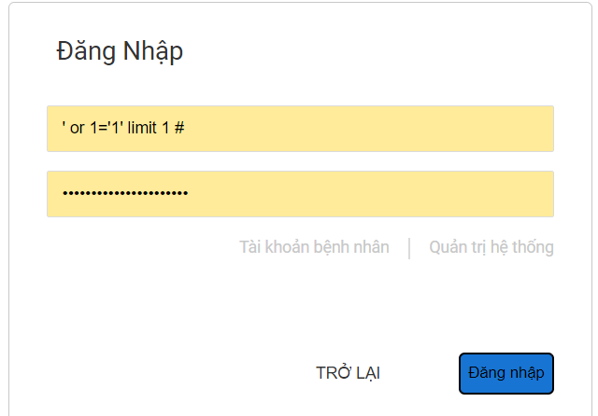
SQL Injection
Khi nhập tài khoản là ' or 1='1' limit 1 #, biến MaTK được truyền vào câu lệnh truy vấn, câu lệnh truy vấn đã cho trở thành SELECT MaTK FROM taikhoancv WHERE MaTK = 1='1' limit 1 #
Do 1=1 là phép toán luôn đúng, biểu thức điều kiện WHERE MaTK= ‘1’ or 1=1;#;’; luôn trả về TRUE , khiến câu lệnh truy vấn sẽ thực hiện đăng nhập vào hệ thống

Slide 19
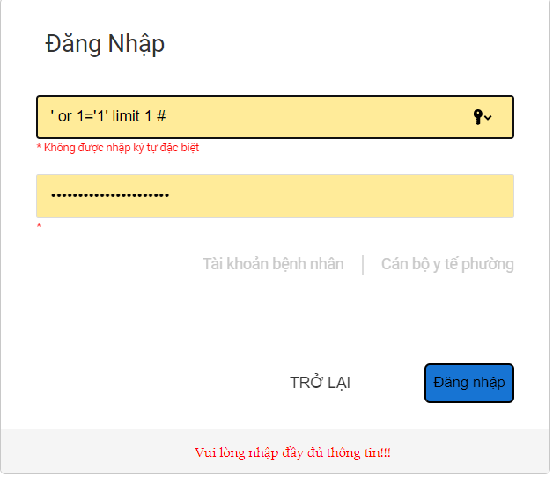
Áp dụng bảo mật SQL Injection
Không cho phép người dùng nhập vào các ký tự đặc biệt

Slide 20
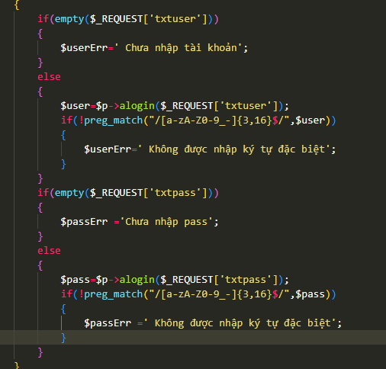
Giải Pháp cho SQL Injection

Slide 21

File Inclusion
File Inclusion cho phép kẻ tấn công có thể xem các tệp trên máy chủ từ xa mà không cần nhìn thấy hoặc có thể thực thi các mã vào 1 mục tiêu bất kì trên trang web.

Slide 22
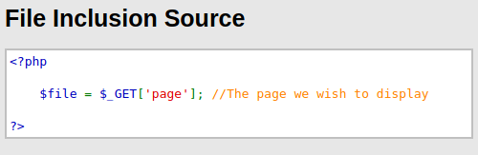
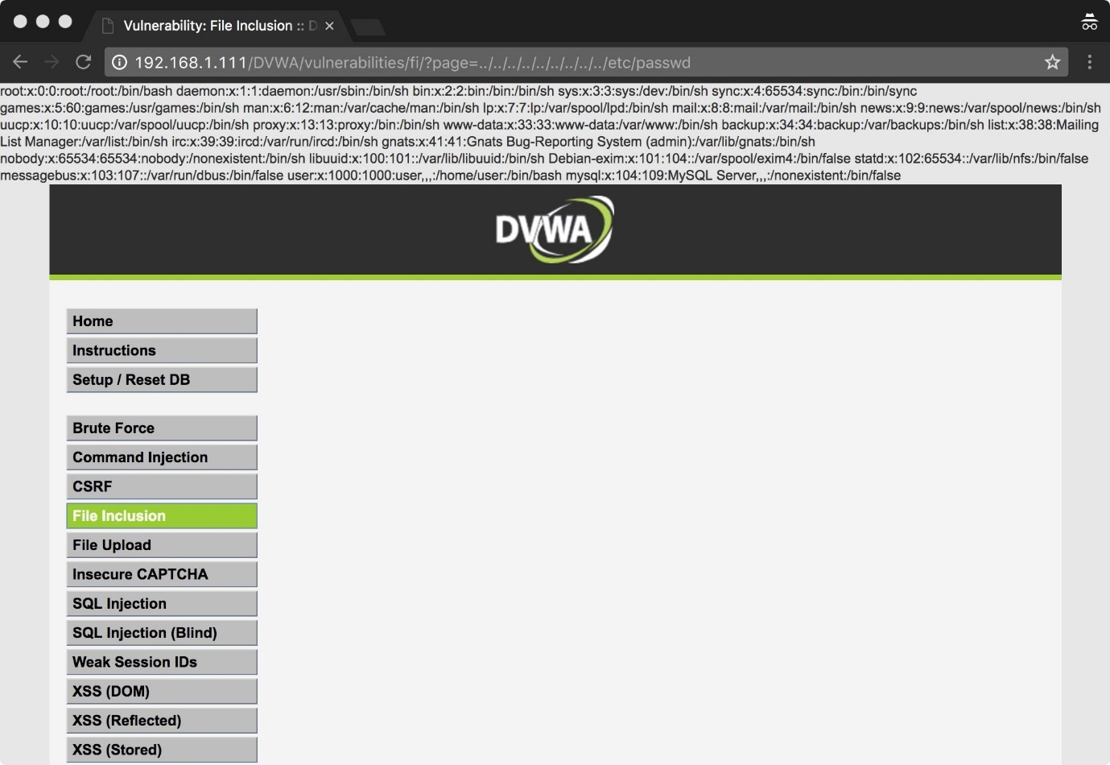
File Inclusion
http://localhost/DVWA-master/vulnerabilities/fi/?page=file1.php
Ở đây chúng ta thấy ?page= sẽ trỏ đến 1 file có tồn tại trên máy chủ, và trong bài này là trỏ đến file1.php
Bằng cách sử dụng biến tham chiếu ../ và các biến thể của nó, hoặc bằng cách sử dụng các đường dẫn tệp tuyệt đối, có thể truy cập các tệp và thư mục được lưu trự trên hệ thống bao gồm mã nguồn ứng dụng hoặc các tệp tin quan trọng.

Slide 23
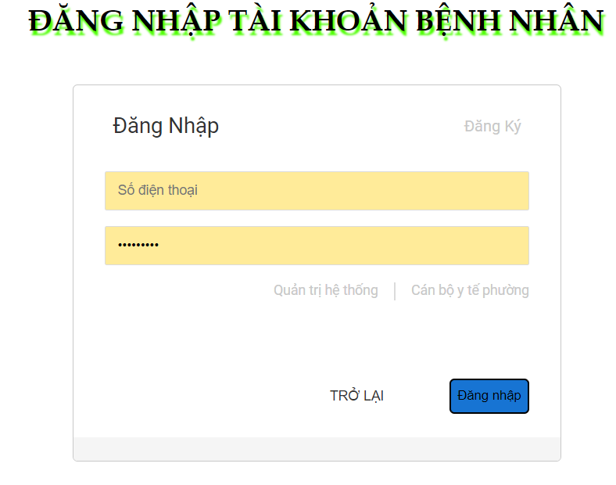
Áp dụng File Inclusion
Từ giao diện ban đầu nhập vào url : http://localhost/CongNgheMoi/COVID19/index.php?id-1
Giao diện sẽ hiển thị trang đăng nhập bệnh nhân mà không vào được trang chủ vì đầu vào url đã được siết chặt không cho nhập .

Slide 24
XSS
XSS (là viết tắt của cụm từ Cross-Site Scripting) hiểu đơn giản là một hình thức tấn công bằng mã độc phổ biến, trong đó hacker sẽ lợi dụng các lỗ hổng để chèn các mã script vào, sau đó gửi cho người dùng (hoặc người dùng vô tình truy cập vào trang bị nhiễm mã độc). Qua đó đánh cắp thông tin Cookie của người dùng và dùng nó để đăng nhập các tài khoản trên website đã bị nhiễm mã độc.

Slide 25
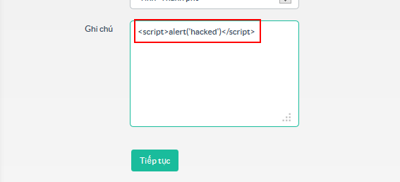
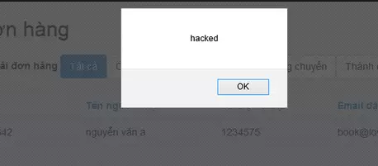
XSS
Đầu tiên hacker sẽ thông qua các điểm đầu vào (form, input, textarea…) không được kiểm tra kỹ để chèn vào CSDL các đoạn mã nguy hiểm.
Tiếp theo, khi người dùng truy cập vào ứng dụng web và thực hiện các thao tác liên quan đến dữ liệu được lưu này, đoạn mã của hacker sẽ được thực thi trên trình duyệt người dùng.

Slide 26
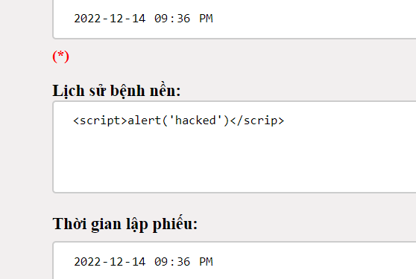
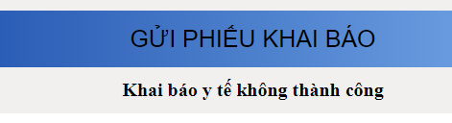
Áp dụng bảo mật XSS
Nhập vào textarea Lịch sử bệnh nền đoạn mã độc và chọn Gửi phiếu khai báo

Slide 27
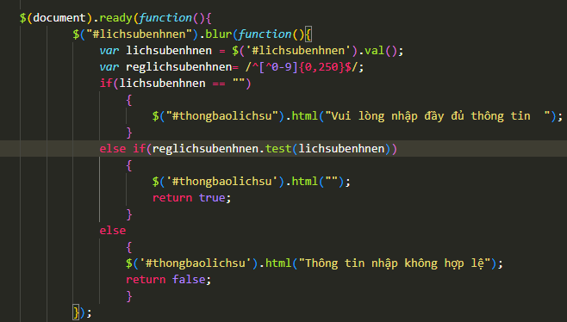
Giải pháp XSS
Lọc kí tự input cho lichsubenhnen

Slide 28
Lời cảm ơn
Cảm ơn thầy đã lắng nghe và chỉ bảo tận tình, đánh giá trong suốt quá trình học và thực hiện dự án .

